Slide 1
系统任务与函数

Slide 2

Verilog仿真与验证
仿真（simulation）：对所设计电路的一种验证的方法。
仿真器分类：
Verilog HDL仿真器
VHDL仿真器
Verilog HDL和VHDL混合仿真器
常用Verilog HDL仿真器
Modelsim、Verilog-XL、NC-verilog和VCS。

Slide 3
1、系统任务与系统函数
Verilog HDL提供了一些系统任务与函数用于仿真。提供显示仿真时间、信号值及控制过程暂停或结束等。
不同的Verilog HDL仿真器，用法上会有一些不同，根据手册来使用。
系统任务和系统函数的共同特点：
一般以符号“$”开头.
$display， $dumpfile，$finish，……
一般在initial或always中调用
可自定义，通过PLI（编程语言接口）

Slide 4
常用的任务和函数
1、显示
$display()、$monitor()系统任务来显示当前变量的值
格式：
$display(“格式控制符”，输出变量列表);
$monitor(“格式控制符”，输出变量列表);
实例：
$display("!!! Start Simulation !!!");
$display("%b+%b=%b",a,b,sum);
$monitor("data_display = %h hex %d decimal", 100, 100);
$monitor("simulation time is %t",$time);
$write、$strobe功能类似

Slide 5
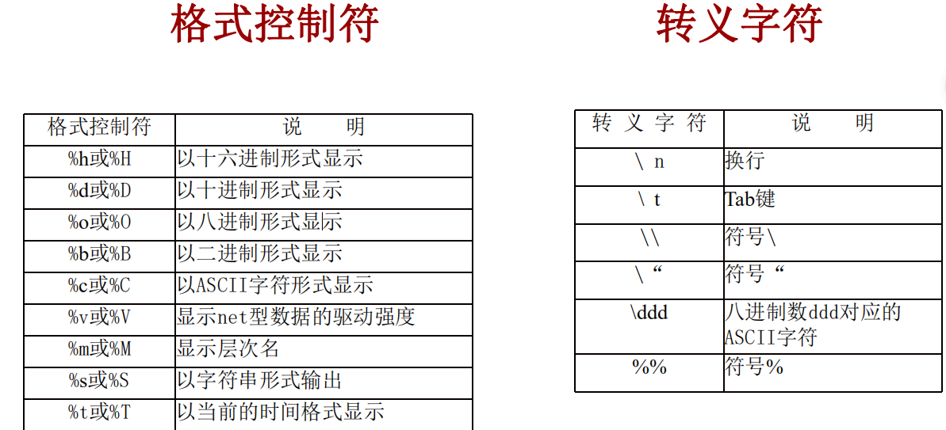
常用的任务和函数
1、显示
$display()、$monitor()系统任务来显示当前变量的值
格式：
$display(“格式控制符”，输出变量列表);
$monitor(“格式控制符”，输出变量列表);
实例：
$display("!!! Start Simulation !!!");
$display("%b+%b=%b",a,b,sum);
$monitor("data_display = %h hex %d decimal", 100, 100);
$monitor("simulation time is %t",$time);
$write、$strobe功能类似

Slide 6
常用的任务和函数
2、仿真时间
$time 、$realtime是属于显示仿真时间标度的系统函数。调用时，返回当前时刻距离仿真开始时刻的时间度量。
$time可以返回一个64位的整数来表示当前仿真时刻值，该时刻是以模块的仿真时间尺度位基准的。
$realtime可以返回一个64位的实数来表示当前仿真时刻值。

Slide 7
reg [31:0] data_display;
initial begin
data_display=32'd100;
flag = 0;
$display("!!! Start Simulation !!!");
#10;
$display("data_display = %h hex %d decimal", 100, 100); //显示16进制 10进制
$display("data_display = %h hex %d decimal", data_display, data_display)
#10;
$display("data_display = %o otal %b binary", 100, 100); //显示8进制 2进制
$display("data_display = %o otal %b binary", data_display, data_display);
#10;
$display("data_display has %c ascii character value",64); //ASCII码
#10;
$display("data_display = %d otal next line \n %b binary", 100, 100); //显示10进制 换行 2进制
#10；
$display("simulation time is %t",$time); //显示系统仿真时间
end

Slide 8
`timescale 10ns/1ns
module test;
reg set;
parameter p=1.6;
initial
begin
$monitor($time,,"set=",set);
#p set=0;
#p set=1;
end
endmodule
输出结果为：
0 set=x
2 set=0
3 set=3
`timescale 10ns/1ns
module test;
reg set;
parameter p=1.6;
initial
begin
$monitor($realtime,,"set=",set);
#p set=0;
#p set=1;
end
endmodule
输出结果为：
0.2 set=x
1.8 set=0
3.2 set=3
$display和$monitor对比
显示当前变量的值
monitor监测任务用于持续监测指定变量，只要这些变量发生了变化，就会立即显示对应的输出语句

Slide 9
3、结束或暂停 $finish、$stop
格式：$finish; $finish(n); $stop; $stop(n);
系统任务$finish的作用是退出仿真器，返回主操作系统，也就是结束仿真过程。$finish可以带承诺书，根据参数的值输出不同的特征信息。如果不带参数，默认其值为1；
0 不输出任何信息。
1 输出当前的仿真时间和位置；
2 输出当前的仿真时间、位置和仿真过程中所用memory和CPU的时间统计。
$stop任务的作用是将EDA工具设置为暂停模式，在仿真环境下给出一个交互式的命令，将控制权交给用户。参数值越大，输出信息越多。

Slide 10
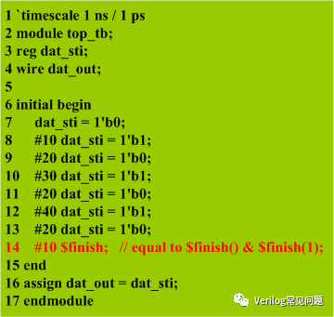
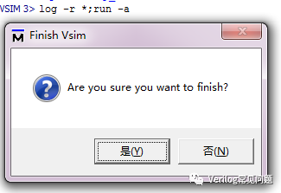
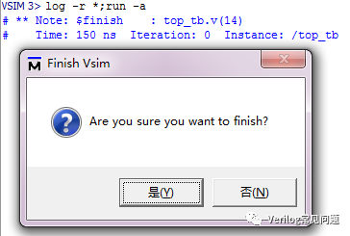
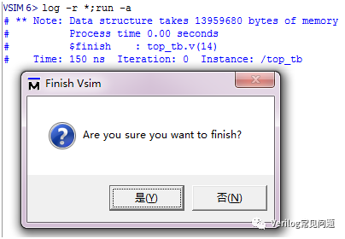
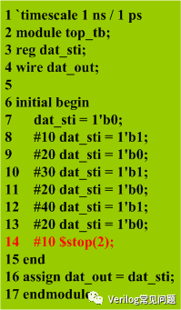
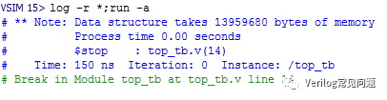

Slide 11
4、读取数据 $readmemb $readmemh
从文件中读取数据到存储器中。这两个系统任务可以在仿真的任何时刻都被执行使用。
(1)$readmemb("<数据文件名>",<存储器名>)；
(2)$readmemb("<数据文件名>",<存储器名>,<起始地址>)；
(3)$readmemb("<数据文件名>",<存储器名>,<起始地址>，<结束地址>)；
(4)$readmemh("<数据文件名>",<存储器名>)；
(5)$readmemh("<数据文件名>",<存储器名>,<起始地址>)；
(6)$readmemh("<数据文件名>",<存储器名>,<起始地址>，<结束地址>)；
在这两个系统函数中，被读取的数据文件的内容只能包括：空白字符（空格换行和制表格） 注释行（//和/**/） 二进制和十六进制数字。当地址出现在数据文件中时，其格式为@FF...F。

Slide 12
如果文件中的内容为：
@002
11111111 00000000
01010101 10101010
@006
1111xxxx 00001111
则测试结果为:
memory[0]=xxxxxxxx
memory[1]=xxxxxxxx
memory[2]=11111111
memory[3]=00000000
memory[4]=01010101
memory[5]=10101010
memory[6]=1111xxxx
memory[7]=00001111
module test；
reg [0:7]memory[0:7]; //声明8个8位的存储单元
integer i;
initial
$readmemb("init.dat",memory);
for(i=0;i<8;i=i+1)
$display("memory[%d]=%b",i,memory[i]);
end
endmodule

Slide 13
5、随机数函数 $random
产生随机数。当函数被调用时返回一个32位的随机数。这是一个带符号的整型数。
$random的一般用法是：$random%b,其中b>0.他给出了一个范围在（-b+1）：（b-1）中的随机数。下面给出例子：
reg [23:0]rand;
rand=$random%60; //生成-59~59之间的随机数
rand={$random}%60; //生成0~59之间的随机数

Slide 14
1，打开文件
integer file_id;
file_id = fopen("file_path/file_name");
2，写入文件
//$fmonitor只要有变化就一直记录
$fmonitor(file_id, "%format_char", parameter);
eg:$fmonitor(file_id, "%m: %t in1=%d o1=%h", $time, in1, o1);
//$fwrite需要触发条件才记录
$fwrite(file_id, "%format_char", parameter);
//$fdisplay需要触发条件才记录
$fdisplay(file_id, "%format_char", parameter);
$fstrobe();
6、文件输出函数
$fopen:打开某个文件并准备写操作，调用fopen返回32位无符号整数或0，0表示文件不能打开
$fclose:关闭文件
$fdisplay、$fwrite、$fmonitor:文本写入文件
$fseek，文件定位，可从任意点对文件操作；
$fscanf，对文件一行进行读写。
3，读取文件
integer file_id;
file_id = $fread("file_path/file_name", "r");
4，关闭文件
$fclose(fjile_id);
5，由文件设定存储器初值
$readmemh("file_name", memory_name"); //初始化数据为十六进制
$readmemb("file_name", memory_name"); //初始化数据为二进制

Slide 15
module read_write_file();
integer fp_r,fp_w;
integer count;
reg [9:0] reg1;
initial
begin
fp_r=$fopen("data_in.txt","r");//以读的方式打开文件
fp_w=$fopen("data_out.txt","w");//以写的方式打开文件
while(! $feof(fp_r))
begin
count=$fscanf(fp_r,"%b" ,reg1) ;//每次读一行
$display("%d::::%b",count,reg1) ;//打印输出
$fwrite(fp_w,"%b\n",reg1) ;//写入文件
end
$fclose(fp_r);//关闭已打开的文件
$fclose(fp_w);
end
endmodule

Slide 16
谢谢学习

